Slide 1
Paletas de NetBeans
Introducción a las paletas

Slide 2
Introducción
Las paletas de NetBeans son un agregado al programa de programación y facilita la parte de visual del programa que se esta desarrollando gracias a la creación de interfaz de forma mas dinámica ya que a diferencia de hacerlo a mano podemos organizarnos de mejor manera

Slide 3
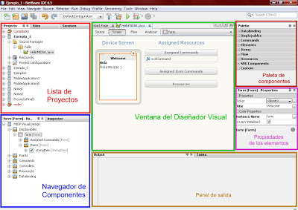
Secciones de la paleta del NetBeans

Slide 4
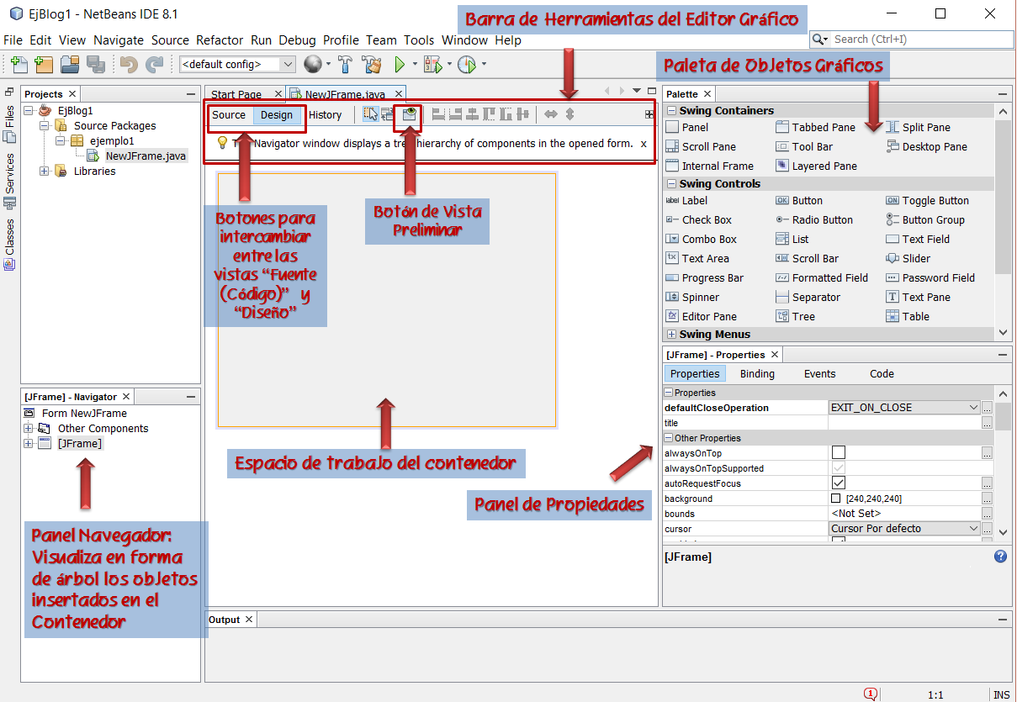
Funciones básicas de la paleta del NetBeans

Slide 5
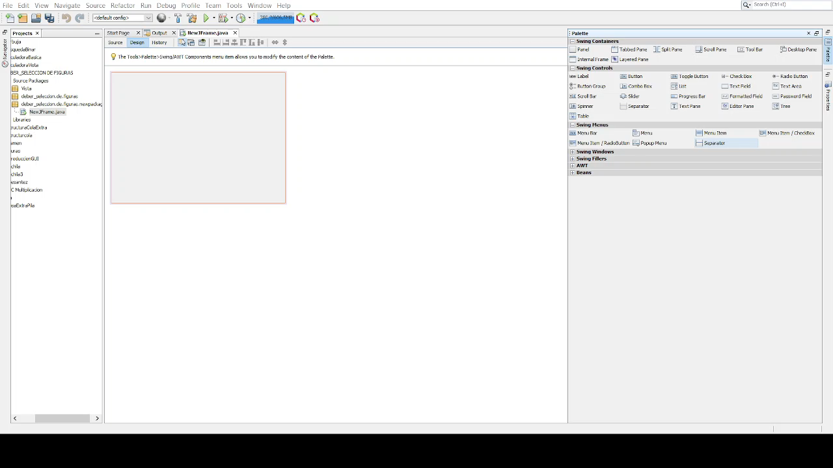
NetBeans proporciona un editor visual en el que los componentes gráficos se pueden arrastrar y soltar desde una paleta en tu aplicación, lo que te permite ver la aplicación que estás desarrollando. Usar la paleta para crear una aplicación es muy fácil y no requiere conocimientos de programación.

Slide 6
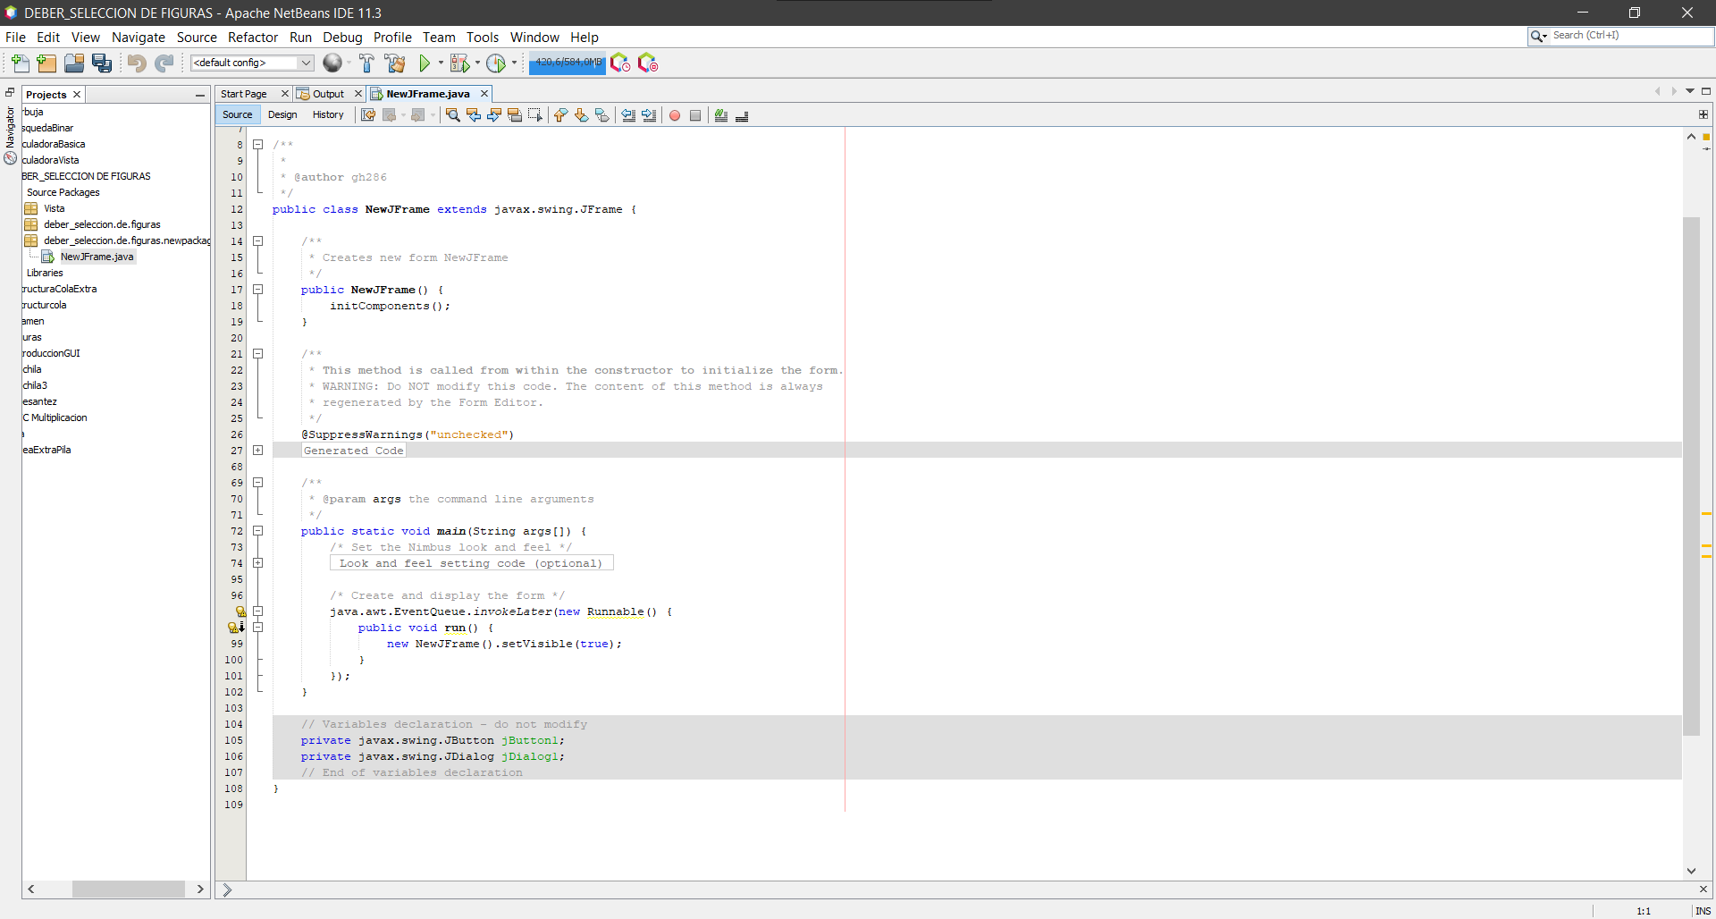
Además genera de manera automática el código para lo que hallamos seleccionado lo que también reduce el tiempo que podemos pasar desarrollando la parte visual de la aplicación

Slide 7
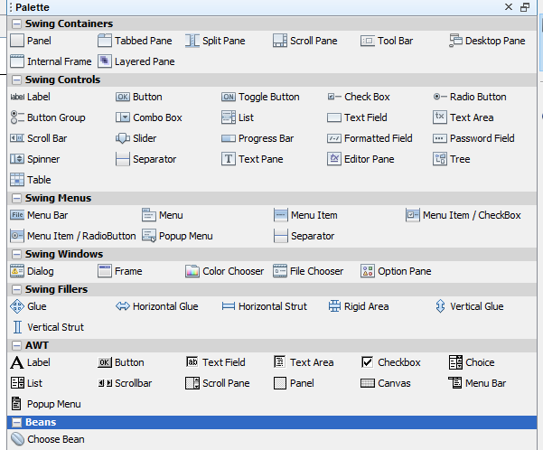
Se divide en 7 secciones con sus respectivas opciones.

Slide 8

JInternalFrame
JInternalFrame
Swing containers
JPanel: Permite la creación de paneles independientes donde se almacenan otros componentes.
JTabbedPane: Permite la creación de pestañas, cada pestaña representa un contenedor independiente.
JSplitPane: permite la creación de un contenedor dividido en 2 secciones.
JScrollPane – permite la vinculación de barras de desplazamiento en un contenedor.
JToolBar: Permite introducir una Barra de herramientas
JDesktopPane: Permite crear ventanas dentro de una ventana principal.
JInternalFrame: agrega marcos internos a un panel de escritorio
JLayeredPane: proporciona una tercera dimensión para el posicionamiento de componentes

Slide 9
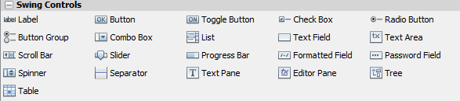
SWING CONTROLS
Jlabel: Permite Vincular Etiquetas, tanto de texto como de imagenes.
Jbutton: Permite vincular Botones simples.
JToggleButton: Botón que al oprimirlo se quedará presionado hasta que se ejecute otro evento.
JCheckBox: Son Casilla de verificación, ideal para selección múltiples.
JRadioButton: Permite presentar opciones de selección similares a las checkbox, solo que el enfoque de estas es de única selección.
JbutoonGroup: El boton de grupo permite agregar ciertos botones tipo radio a un grupo, para que solo se permita seleccionar solo un radio button a la vez.
JComboBox – Permite mostrar una lista de elementos como un combo de selección.
JList: cargar los datos en este, aunque la información podría provenir de una base de datos.

Slide 10
Text Field: Componente que permite editar una línea individual de texto.
Text Area: Presenta un área de varias líneas que muestra textos sin adornos.
Scroll Bar: Permite ajustar el contenido del área visible de otro componente.
Slider: Permite seleccionar gráficamente un valor al deslizar un botón dentro de un intervalo limitado.
Progress Bar: Informa el progreso de un trabajo, mostrando un porcentaje de realización o una visualización textual del porcentaje.
Formatted Field: Permite editar un valor formateado (línea de texto), así como recuperar un objeto particular una vez el texto haya sido editado.
Password Field: Permite editar una línea individual de texto donde se indica lo que se ha teclado, pero sin mostrar los carácteres originales.

Slide 11
Spinner: Es un cuadro de entrada de una línea individual que permite seleccionar un número o valor de una secuencia ordenada.
Separator: Componente con una utilidad diversa para realizar líneas divisorias.
Text Pane: Un componente de texto que se puede marcar con atributos que se representarán gráficamente.
Editor Pane: Es un componente de texto que sirve para editar diferentes contenidos.
Tree: Permite un control que muestra un conjunto de datos jerárquicos.
Table: Es utilizado para mostrar y editar las habituales tablas bidimensionales con celdas.

Slide 12

SWING MENUS
Menu Bar: Permite la creación de un contenedor para menús y los elementos de un menú.
Menu: Permite la creación de un menú para elementos de menú y submenú.
Menu Item: Tiene la función de añadir un elemento individual de un menú.
Menu Item / CheckBox : Permite crear un elemento casilla de activación en un menú.
Menu Item / RadioButton : Permite crear un elemento con un botón de opción en un menú.
Popup Menu: Se crea una pequeña ventana que emerge y muestra varias opciones.
Separator (Separador): Es un componente que sirve de utilidad diversa para realizar líneas divisorias dentro de un menú.

Slide 13
Dialog: Es un componente que sirve para presentar diálogos que son ventanas auxiliares que se presentan cuando de registra un evento dentro de un programa.
Frame: Sirve para generar ventanas sobre las cuales se podrían añadir distintos objetos con los que podrá interactuar o no el usuario.
Color Chooser: Es un componente que ayuda a seleccionar un color de una forma más atractiva para el usuario.
File Chooser: Sirve para abrir un cuadro de diálogo para seleccionar un archivo y poder trabajar con este archivo mediante sus métodos y propiedades.
Option Pane: Facilita la creación de un cuadro de diálogo estándar que solicita a los usuarios un valor o les informa algo.

Slide 14

Glue: Es un componente invisible de peso ligero que crece lo necesario para absorber cualquier espacio extra en su contenedor.
Horizontal Glue: Esto permitirá absorber el espacio horizontal adicional entre dos componentes.
Horizontal Strut: Es un componente de soporte horizontal que coloca a la cantidad de espacio entre los componentes de ambos lados.
Rigid Area: Se utiliza cuando queremos un espacio fijo entre los componentes.
Vertical Glue: Esto permitirá absorber el espacio vertical adicional entre dos componentes.
Vertical Strut: Es un componente de puntal que coloca la cantidad especificada de espacio entre los componentes anteriores y por debajo de este.

Slide 15
Conclusión
La paleta de NetBeans es una forma de generar la parte visual y el código de una aplicación de manera instantánea lo que nos permite poder desarrollar una aplicación con mas eficacia y menos errores

